Slide 1





Закрой окно!
Логотип заказчика
КОМАНДА:
НАСТАВНИКИ:
Воронов Арсений – 2 курс, ТУУ
Кругликов Евгений – 2 курс, ТУУ
Сидоренков Даниил – 2 курс, ТУУ
Колчин Владислав – 2 курс, ТУУ
Сафронов Антон Игоревич, к.т.н., доцент
Новиков Вячеслав Геннадьевич, к.т.н. доцент
КАФЕДРА:
Управление и Защита Информации

Slide 2
ПРОБЛЕМА
Кто-то
Сотрудники Российского Университета Транспорта
Кто?
Чего-то хочет,
Контролировать состояние дверей кабинетов и окон аудиторного фонда университета
Что конкретно?
Но ему что-то мешает,
Большой аудиторный фонд университета не позволяет персоналу осуществлять непрерывный контроль
В чём основной сбой?
А имеющиеся решения не подходят, потому что…
Обход аудиторий и кабинетов осуществляется вечером, наблюдение осуществляет вахтёр
Почему не подходят?

Slide 3
КАРТА ВОВЛЕЧЕННОСТИ
ЗАИНТЕРЕСОВАННЫЕ СТОРОНЫ, ЧЬЁ МНЕНИЕ СТОИТ УЧЕСТЬ В ПЕРВУЮ ОЧЕРЕДЬ:
Уровень влияния на ситуацию
Ректорат
Ректорат
Вахтеры
Сотрудники хозяйственного отдела
Преподаватели
Студенты
Сотрудники
хозяйственного
отдела
Вахтеры
Преподаватели
Студенты
Уровень важности

Slide 4
ПРОБЛЕМНОЕ ИНТЕРВЬЮ
Вопрос | Ответ
 | Вахтеры 2 и 4 корпуса
По какому маршруту делается обход? | «Обхожу здания снаружи: проверяю открытые окна и выключенный свет. Контролирую переходы и пожарные двери.»
Как проверяются аудитории? | «Визуальный осмотр аудитории, проверка технического оборудования, контроль окон, в частности положения ручек (должны находиться в вертикальном положении).»
Как часто оставляют окна открытыми? | 1-2 окна еженедельно остаются открытыми
Какие трудности при обходе корпуса? | «Поскольку большинство вахтеров — пожилые люди, полная проверка каждого окна не проводится. Визуальный осмотр неэффективен, так как окно может быть просто захлопнуто, но не закрыто.»
Можно ли полностью автоматизировать обход? | «Обход проводится для проверки ключевых элементов безопасности, включая пожарные выходы и электрические приборы.»
САМЫЕ
ВАЖНЫЕ ФИКСАЦИИ:
Визуальный осмотр не дает полной гарантии безопасности: окно может выглядеть закрытым, но при порыве ветра открыться.
Большинство вахтеров — пожилые люди, которым сложно выполнять обход. Дополнительно влияет человеческий фактор, включая усталость и индивидуальные физические возможности сотрудников.
Полностью автоматизировать обход невозможно — проверка остается необходимой мерой.

Slide 5
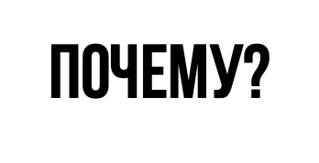
КОРНЕВАЯ ПРОБЛЕМА
Кто-то оставил окно в помещении открытым
Намеренно решил проветрить помещение для последователей
Не хватило роста
Не получилось (заклинило)
Забыл
В помещении было душно
В помещении высокие потолки и высокое расположение ручки
Механизм окна неисправен
Сложно визуально отследить состояние окна
Недостаточная вентиляция
Здание было построено с архитектурным дизайном в классическом стиле
Долго не обслуживали
Нет решения (это изначально не заложено в архитектуру помещения)
Вентиляционная система не работает должным образом
Нет регулярного обслуживания
Не считали это проблемой

Slide 6
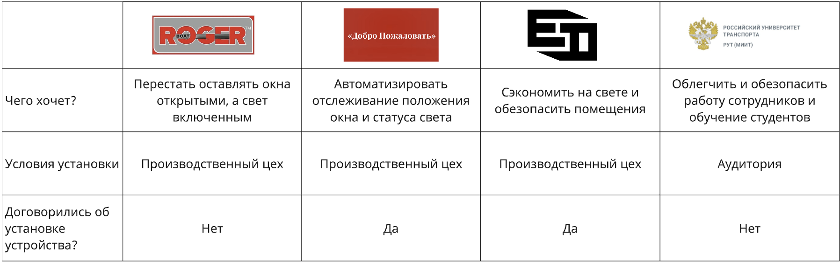
ЗАКАЗЧИКИ

Slide 7
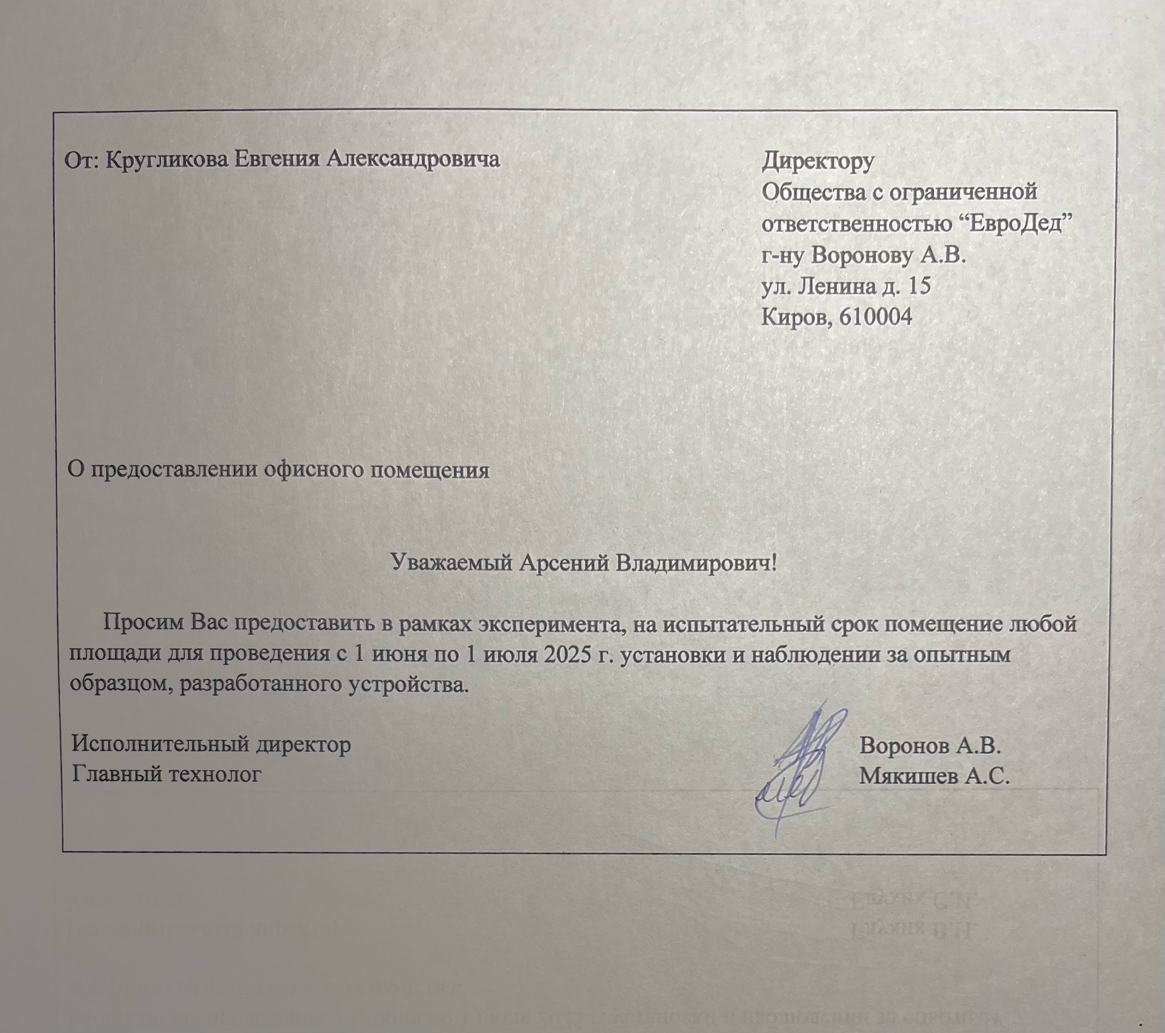
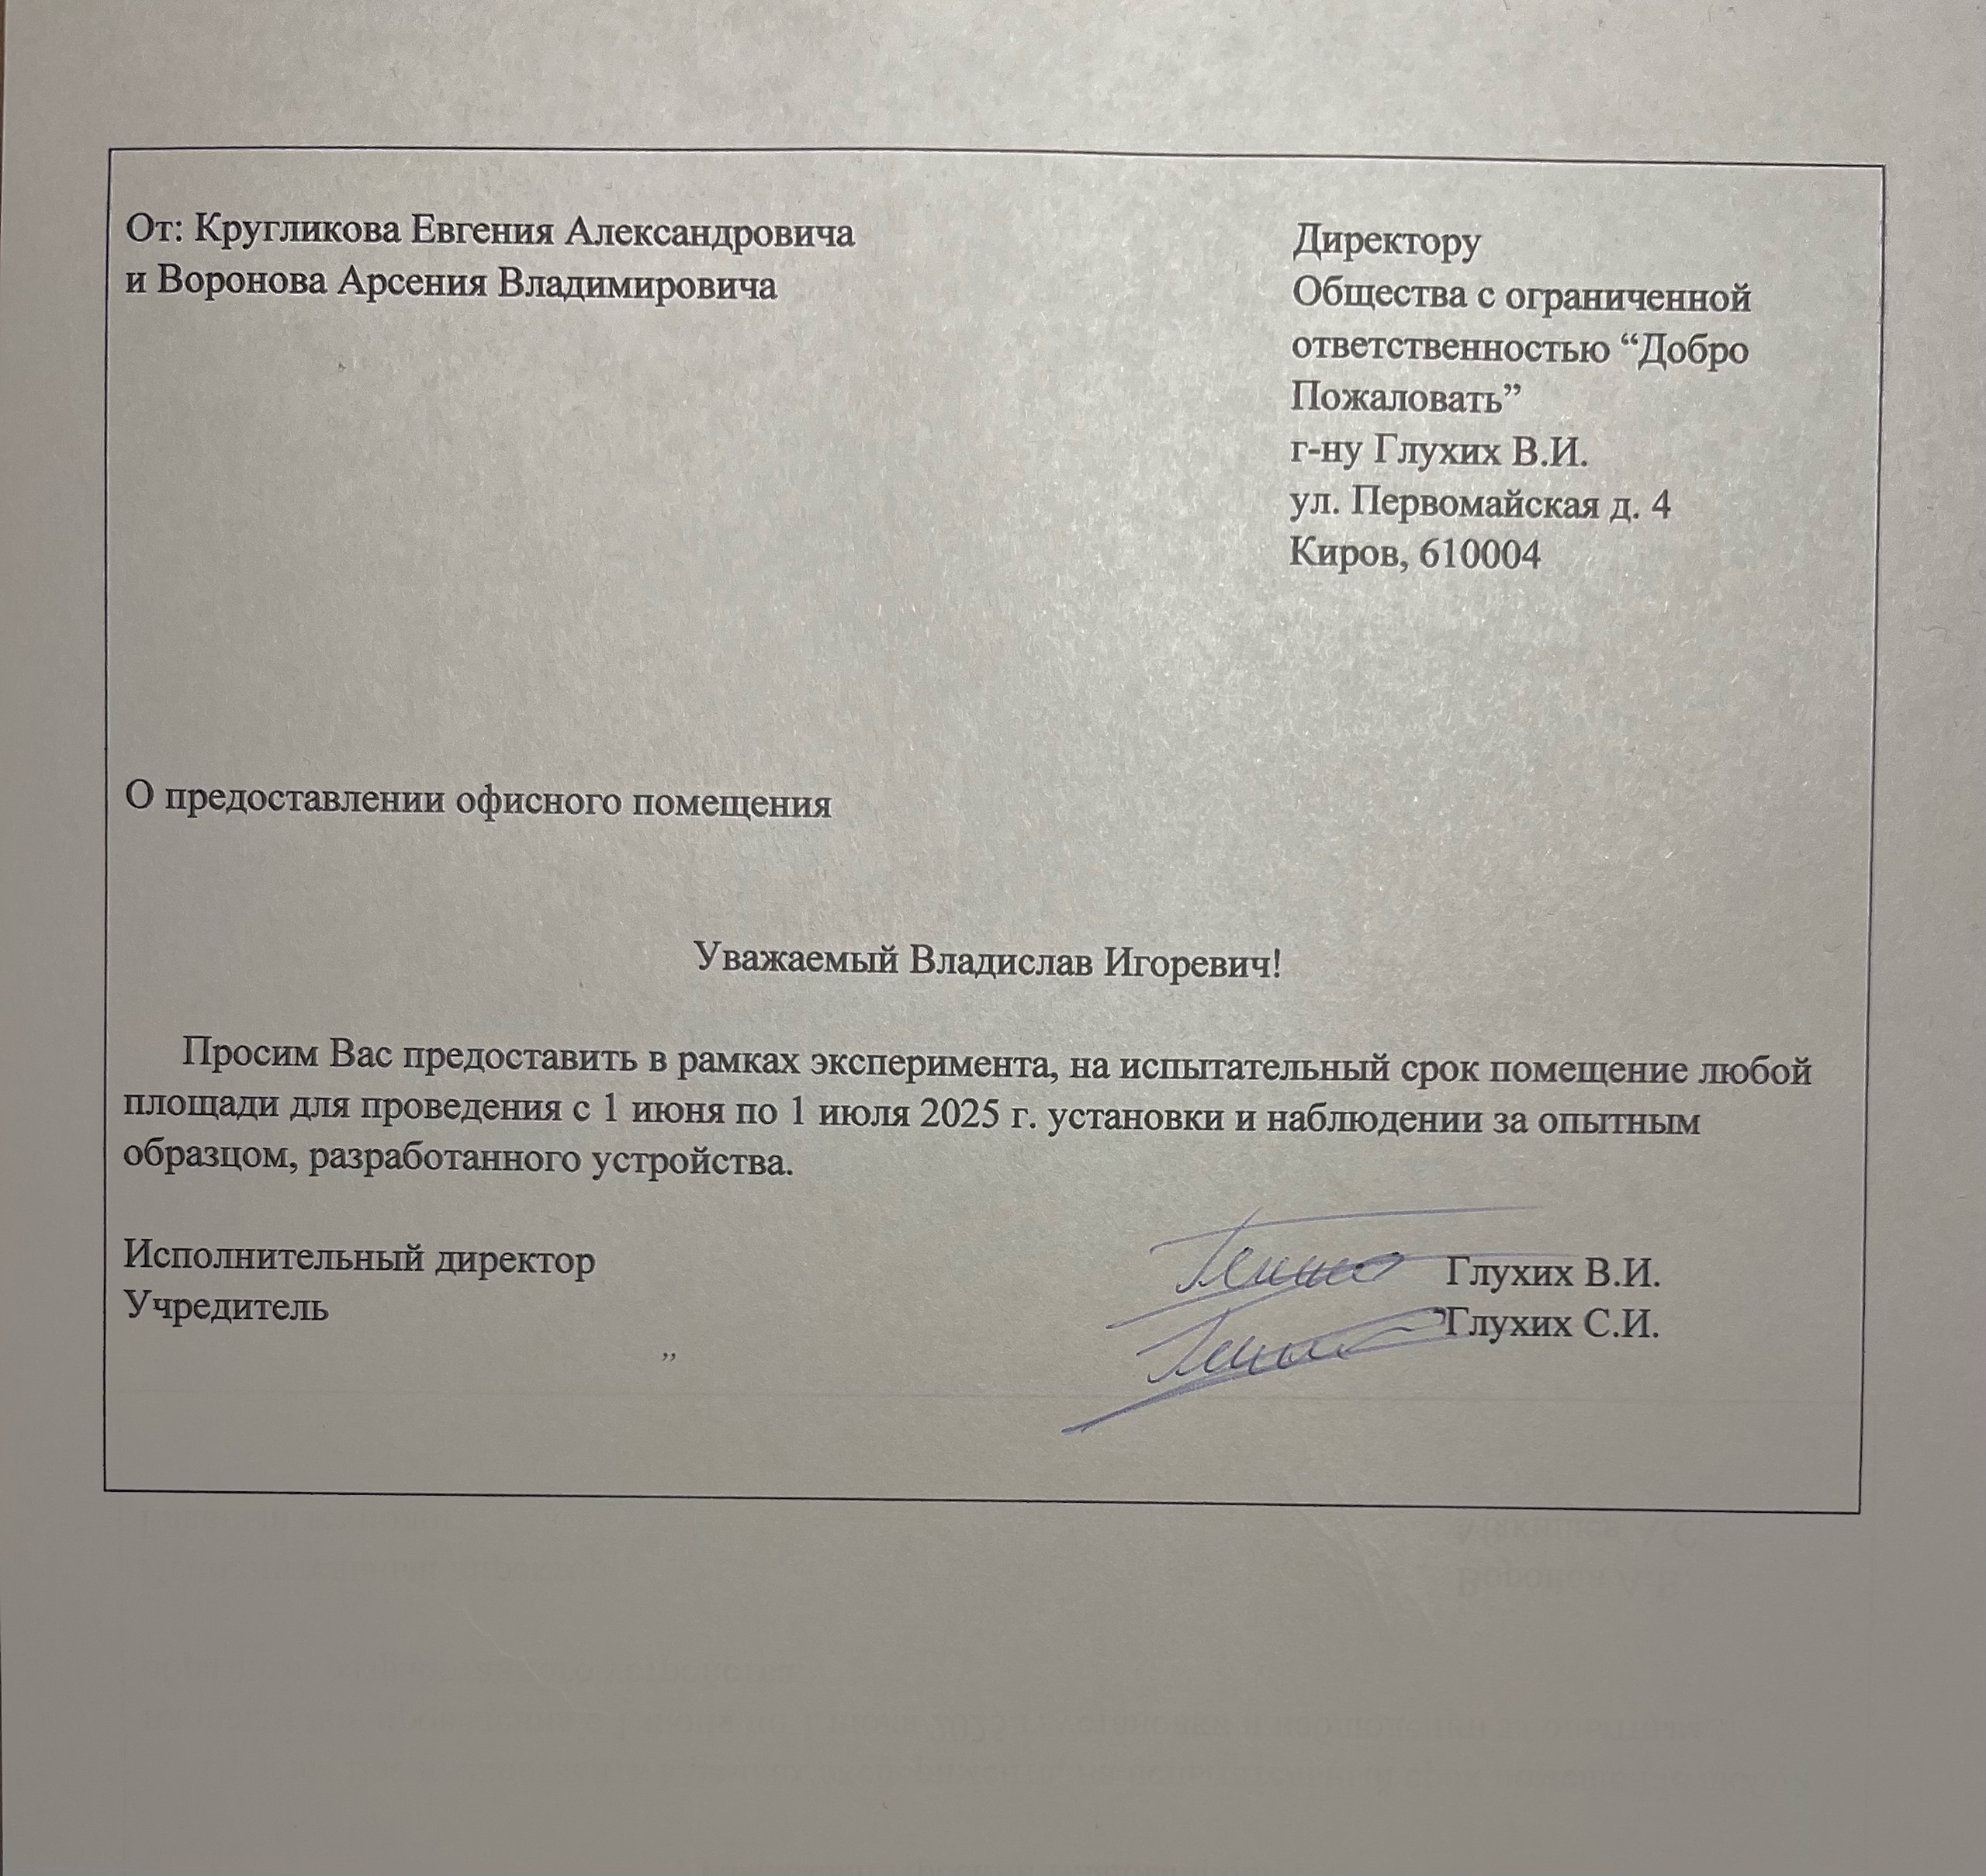
ЗАКАЗЧИКИ
е
Наши договорённости с заказчиками

Slide 8
ИДЕИ РЕШЕНИЯ
ПРИЧИНЫ, ПО КОТОРЫМ МЫ ОТОБРАЛИ ОДНУ КОНКРЕТНУЮ ИДЕЮ ПОД НАЗВАНИЕМ «ИНДИКАЦИОННОЕ ТАБЛО»
Проводить инструктаж
Реальность воплощения
Умный дом
Индикационное табло
Уст-во автоматического
закрытия дверей и окон
Умный дом
Индикационное табло
Уст-во автоматического закрытия дверей и окон
Запретить открывать двери и окна
Проводить инструктаж
Запретить открывать
двери и окна
Ожидаемая эффективность

Slide 9
ТРЕБОВАНИЯ К РЕШЕНИЮ
РЕШЕНИЕ ДОЛЖНО:
РЕШЕНИЕ ИМЕЕТ СЛЕДУЮЩИЕ ФУНКЦИИ:
Осуществлять свою ключевую задачу — обеспечение вентиляции аудиторий.
Обеспечивать надежную и стабильную работу на протяжении расчетного срока службы.
Быть удобным и понятным в использовании без необходимости специального обучения.
Отвечать требованиям пользователей: преподавателей и студентов.
Гарантировать безопасность для людей и оборудования.
Соответствовать установленным стандартам и нормативным требованиям.
Подсветка индикации
Отслеживание положения окон
Отслеживание работы освещения

Slide 10
ПЕРЕХОД К ПРОДУКТУ
Кто-то
Сотрудники Российского Университета Транспорта
Кто?
Чего-то хочет,
Контролировать состояние дверей кабинетов и окон аудиторного фонда университета
Что конкретно?
Но ему что-то мешает,
Большой аудиторный фонд университета не позволяет персоналу осуществлять непрерывный контроль
В чём основной сбой?
А имеющиеся решения не подходят, потому что…
Обход аудиторий и кабинетов осуществляется вечером, наблюдение осуществляет вахтёр
Почему не подходят?
Поэтому мы создаём
что-то новое,
Индикационное табло
Что конкретно?
Что частично или полностью решит проблему благодаря…
Доступ к уникальному оборудованию
Какие уникальные особенности помогут в решении?

Slide 11
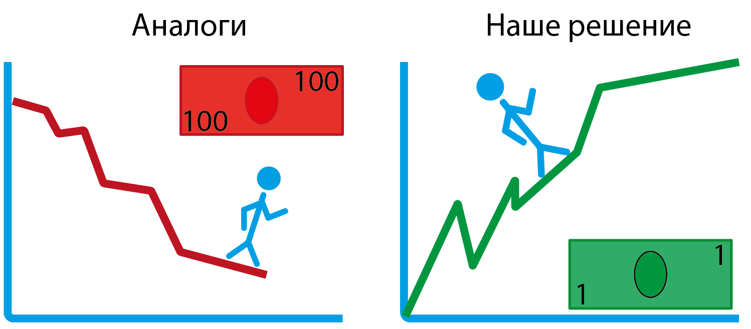
ЭКОНОМИЧЕСКОЕ ОБОСНОВАНИЕ

Slide 12

ОПИСАНИЕ РЕШЕНИЯ
Рендер макета табло
Разработка устройства, фиксирующего положение окна и работу света.
Наше решение снизит количество случаев, в которых окна остаются открытыми.

Slide 13
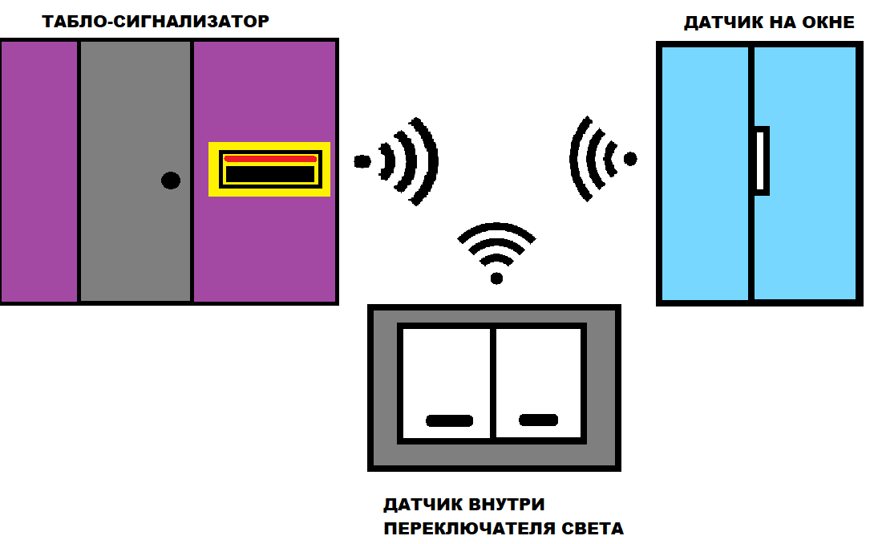
ОПИСАНИЕ РЕШЕНИЯ

Slide 14
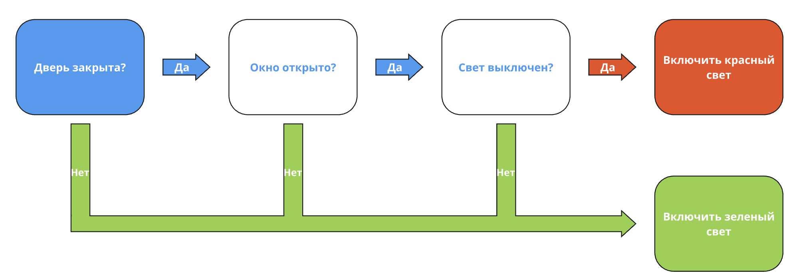
АЛГОРИТМ РАБОТЫ

Slide 15
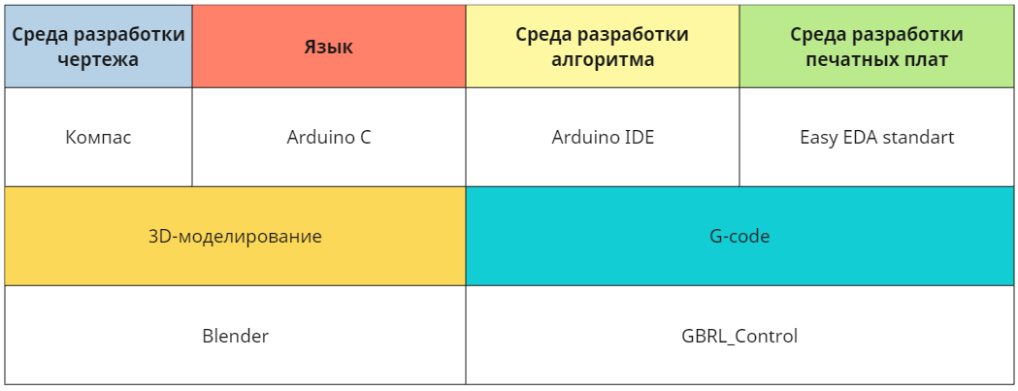
ИСПОЛЬЗУЕМЫЕ ТЕХНОЛОГИИ

Slide 16
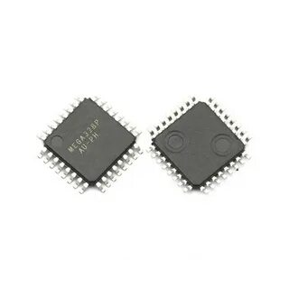
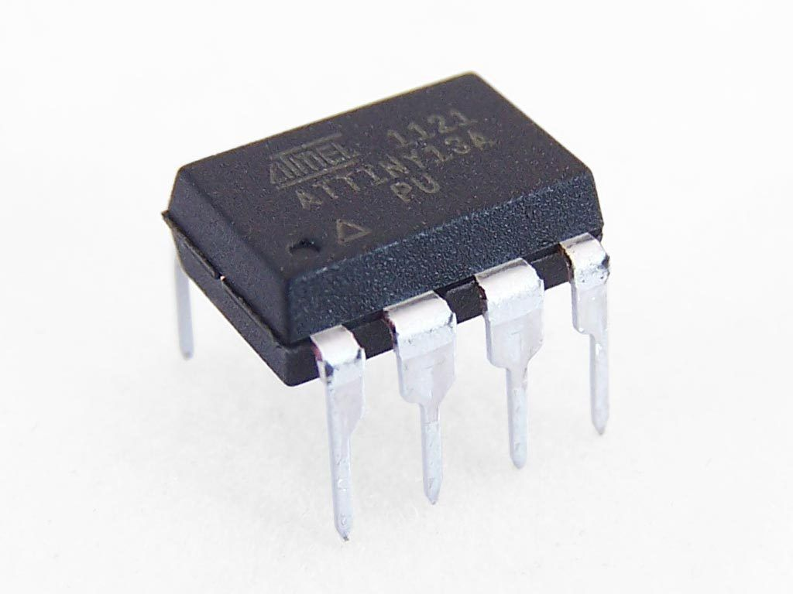
АППАРАТНОЕ ОБЕСПЕЧЕНИЕ
Микроконтроллеры:
AtMega 328p au (МК используемый в табло)
Attiny 85 (МК используемый в датчике на окне)
Светодиоды адресные ws2812B
Передатчик WI-FI esp-01
Кварцевый резонатор 16mhZ
Линейный регулятор напряжения
Концевики
Геркон, магнит
Аккумуляторная батарея
Обвязка(резисторы, конденсаторы, диоды)

Slide 17
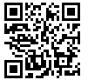
Благодарим за внимание!
Miro:

